Slide 1
PowerPoint
Postupujte podle zadání na snímku nebo v poznámce.
Notes:
Očíslujte snímky a vložte do zápatí vaše jméno a příjmení. Zápatí nebude na prvním snímku.
Nastavte libovolný přechod mezi všechny snímky s časováním 2 sekundy.
Na úvodní snímek nastavte animace na oba objekty s textem, animace vyberte z oblasti Závěrečné.

Slide 2
Animace částí tabulky
Vzdálenosti některých planet od Slunce
 | Minimální vzdálenost | Maximální vzdálenost
Země | 151,246 | 146,419
Venuše | 107,803 | 106,194
Merkur | 69,187 | 45,052
Mars | 249,395 | 205,952
Notes:
Vytvořte duplikát snímku a na něm nastavte animaci pro každý řádek nebo sloupec tabulky.
Upravte duplikát tak, aby byla na snímku jenom animovaná tabulka.
Původní snímek nechte beze změn.

Slide 3
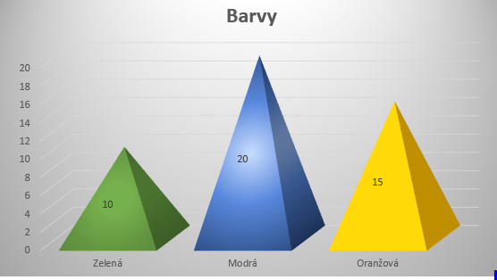
Vytvořte graf podle vzoru.
Notes:
Vytvořte graf podle vzoru.

Slide 4
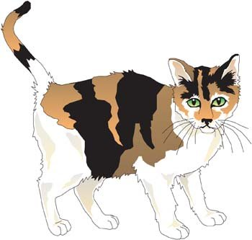
Upravte obrázek – viz. poznámky
13.03.2021 https://cz.clipart.me/animals-wildlife/cat-vector-45-39613
Notes:
Upravte obrázek:
nastavte Grafický efekt obrázku Cement,
obrázek ořízněte na obrazec Svitek: vodorovný (sekce Hvězdy a nápisy),
smažte pole s nadpisem snímku.

Slide 5
Změna stylu SmartArtu
Ředitel
Zástupce - škola
Učitel - interní
Učitel - externí
Zástupce - ekonom
Úklid
Notes:
Přidejte nový obrazec Jídelna na úroveň Úklidu (podřazený Zástupci ekonoma).
Změňte styl celého SmartArtu na libovolný Barevný a Prostorový styl.

Slide 6
Tlačítko akce
vložte tlačítko akce „Získat informace“ a jako akci vyberte přechod na libovolný zpravodajský web
tlačítko akce upravte – změňte výplň, obrys obrazce a nastavte libovolný efekt
Notes:
Tlačítko akce - info na snímku.

Slide 7
Převod textu na SmartArt
Škola
Práce
Zábava
Sport
Notes:
Převeďte uvedené odrážky na libovolný SmartArt.

Slide 8
Děkuji za pozornost
Notes:
Použijte libovolný Návrh designu.

